Slide 1
«Герои давно отгремевшей войны»
Викторина о таличанах – Героях Советского Союза

Slide 2
Деревня, в которой родился Николай Иванович Кузнецов
Зырянка

Slide 3
Единственный танкист из талицких Героев Советского Союза:
Владимир Петрович Тегенцев

Slide 4
Кто из Героев Советского Союза – Таличан стал кандидатом экономических наук?
Николай Александрович Аникин

Slide 5
Под какой фамилией в партизанском отряде знали Николая Ивановича Кузнецова?
Николай Васильевич Грачёв

Slide 6
Летчик штурмовой авиации - Герой Советского Союза
Коровин
Яков
Ильич

Slide 7
Артиллерийский наводчик, удостоенный трёх орденов Славы – наш земляк
Михаил
Нестерович
Богданов

Slide 8
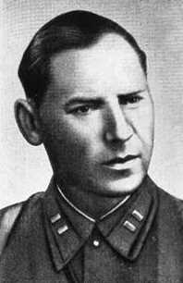
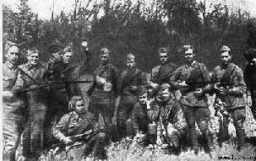
Как назывался отряд, в котором сражался Николай Иванович Кузнецов?
«Победители»

Slide 9
Бушмакин Алексей Петрович
Единственный из Героев -
таличан командир
мотострелкового батальона

Slide 10
Бушмакин Алексей Петрович (23.02.1913 – 01.05.1964 гг.)

Slide 11
Кавалер трёх орденов Славы, участник Сталинградской и Курско-Орловской битв
Владимир Станиславович Здебчинский

Slide 12
Кто из талицких Героев Советского Союза был начальником разведки артиллерийского дивизиона в годы войны?
Иван
Иванович
Маюров

Slide 13
Лётная военная профессия Виктора Васильевича Кирилюка
истребитель

Slide 14
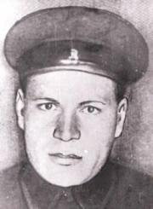
Назовите военную специальность Героя Советского Союза Анатолия Александровича Гробова
Сапёр

Slide 15
ВЕЧНАЯ СЛАВА ГЕРОЯМ!

